Slide 1











Nationella Utvecklingsgruppen för Föräldraskapsstöd i Grupp
SKÄRM VANOR
TEMA
VARDAGSLIV

Slide 2

Välkomna!
Obs!
MUTE
Digital genomgång
Tidsramar
Nya ansikten?
Dagens diskussionstema
Notes:
Digital genomgång: -vet alla hur man kan stänga av och på ljudet? Hitta eventuell chatt och hur man räcker upp handen? hur tar vi ordet idag? (Laget runt, handuppräckning, säga sitt namn, skriva i chatten?) MUTE när vi inte själva pratar, VIDEO PÅ när vi pratar
Tidsramar: -hur lång tid är träffen? Pauser?
Nya ansikten? Ta en presentationsrunda: börja med dig själv, gå sedan laget runt

Slide 3

SYFTET MED DAGENS DISKUSSIONSTEMA
Att reflektera kring
SKÄRMARS PLATS I VARDAGEN
Notes:
Skärmvanor
Det är bra att tidigt fundera över familjens skärmanvändning, både för sig som förälder och att tänka framåt på barnets kommande skärmanvändning.
Tid vid skärmen är en stor del av dagens barndom och innebär utmaningar för dagens föräldrar. Det är en källa till både glädje och konflikter och föräldrar har mycket frågor om skärmanvändning. Det är viktigt att varken fördöma eller oroa i samtalen om skärmanvändning, utan att istället hjälpa föräldern till egen reflektion. Vilken stimulans barnen får för övrigt, vad de gör på skärmen och vem de interagerar med verkar mer betydelsefullt för deras välbefinnande och hälsa än omfattningen av deras skärmtid. Ledord för skärmanvändning för småbarnsfamiljen är Dela, Vägleda och Begränsa.
Barn utvecklas i samspel med andra. Det är extra viktigt med mångsidig stimulans för barn under två år, till exempel att interagera med lyhörda vuxna som stimulerar deras språk. Barn i den här åldern behöver röra på sig för att utveckla sin grovmotorik och pyssla med leksaker av olika slag för att utveckla sin finmotorik, koordination och få ökad förståelse för världen. Skärmtiden för både barn och vuxna behöver begränsas för att inte stjäla tid från annan samvaro. Barn under två år har svårt att förstå och översätta kunskaper som inhämtas framför skärmen till livet utanför, för det behöver barnen stöd av vuxna.
Skärmar kan vara ett hjälpmedel för att hålla barn lugna vid till exempel bilåkning eller för att avleda ett utbrott. Men föräldrar behöver också ha andra strategier att ta till för att lugna sitt barn. Barn lär sig att lugna sig, eller att tråkiga eller hemska saker går att klara av, med föräldrars hjälp.

Slide 4
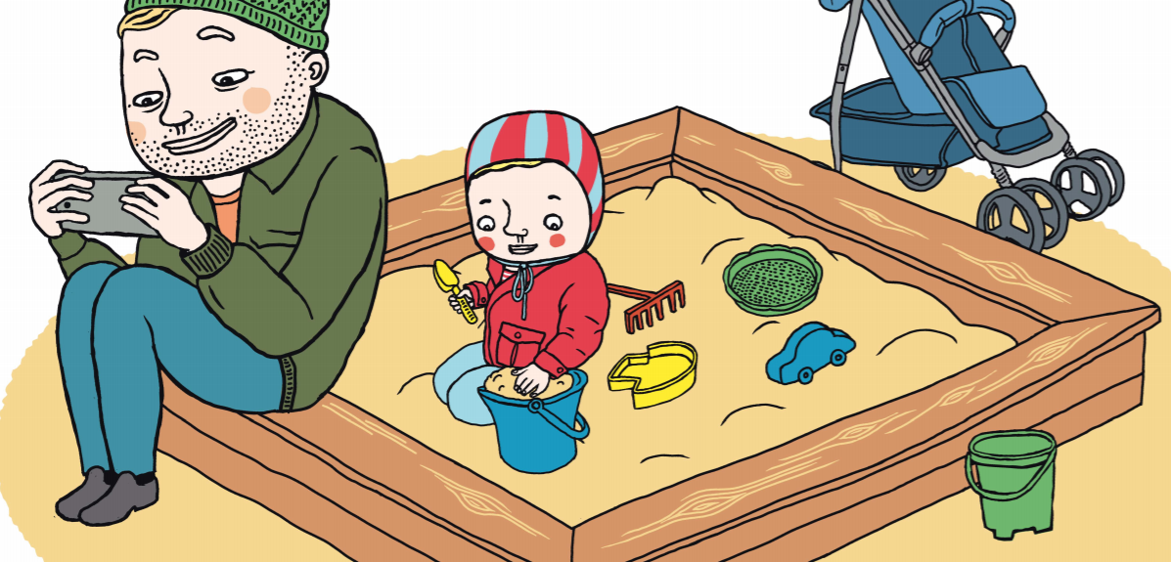
#TECHNOFERENCE ?
”Familjeliv, små barn och medier” är framtaget av Statens medieråd, illustratör Lotta Sjöberg
Notes:
Technoference syftar till när ”tekniken” dvs skärmar, avbryter/hindrar ”interpersonell interaktion” –som på bilden? Praktisk övning att testa hemma:
Man ska sitta två och två och berätta om något man själv tycker är intressant och/eller viktigt. Den som lyssnar tar fram sin telefon och börjar hålla på med den. Reflektera över hur det upplevdes. Byt sedan vem som berättar och gör på samma sätt.

Slide 5
DISKUSSIONS
FRÅGOR
Hur tänker ni om er egen medieanvändning?
Hur kan ett barn uppleva det när en förälder är upptagen med sin telefon/skärm?
Finns det något du vill ändra på?
Hur vill ni att ert barns medieanvändning ska se ut?
Hur sätter man gränser?
Frågor från Statens Medieråd

Slide 6
SAMMANFATTNING & AVSLUTNING
Tankar att ta med till nästa träff?
Tema inför nästa träff?
Notes:
Är det något ni vill fortsätta diskutera hemma? -om svar ja, anteckna och återkoppla vid nästa träff

Slide 7




FÖR DIG SOM VILL VETA MER
Leva med barn (Kapitel: ”Barn och Media”, s.187–195), Köhler, M., Reuter, A. & Tell, J., Gothia Fortbildning 2016
Skärmvanor för barn 0–5 år, Rikshandboken i barnhälsovård
BVC-podden
Avsnitt 19, ”Vi måste engagera oss i barnens värld på nätet”
Avsnitt 22, ”Hur var det på nätet idag?”
Avsnitt 82, ”Barn och skärmar: Dra inte all skärmtid över en kam”
Distraherad: hjärnan, skärmen och krafterna bakom, Sissela Nutleys Natur Kultur 2019
Zack E, Gerhardstein P, Meltzoff AN, Barr R. (2013).
15-month-olds’ transfer of learning between touch screen and real-world displays: language cues and cognitive loads. Scandinavian Journal of Psychology, 54(1):20–25., Barr R. (2013).
Memory constraints on infant learning from picture books, television, and touchscreens. Child Development Perspectives, 7, 205–210.).

